Slide 1

Штучний інтелект для створення текстів
Комплексний гід до найкращих інструментів для маркетологів

Slide 2

ChatGPT — першовідкривач індустрії
ChatGPT став першовідкривачем індустрії ШІ-інструментів і викликав багато дискусій від часу презентації широкому загалу у 2022 році. Якщо ви шукаєте штучний інтелект для написання тексту безкоштовно, ChatGPT — один із найкращих інструментів для цього.
Його безплатна версія не безлімітна і має певні обмеження за кількістю запитів на добу, але цієї кількості буде достатньо для особистого користування.

Slide 3

Як отримати якісні відповіді від ChatGPT
Важлива перевага ChatGPT у легкості користуватися та в тому, що він розуміє користувача чи не з пів слова. Проте якість відповіді залежить від того, наскільки чітко ви сформулюєте завдання:
Короткі відповіді
Рівень експерта
Потрібний формат
Якщо результати занадто довгі, просіть короткі відповіді
Якщо результати занадто прості, попросіть написати їх на рівні експерта
Якщо вам не подобається формат, продемонструйте формат, який би ви хотіли бачити
Опорний текст
Розділяйте завдання
Попросіть модель відповідати, використовуючи опорний текст
Розділіть складні завдання на простіші етапи

Slide 4

Google Gemini
1
6 лютого 2023
Оголошення про Google Bard від CEO Google та Alphabet Сундара Пічаї
2
21 березня 2023
Випуск Google Bard — чатбота на основі великої мовної моделі
3
Близько 2024
Перейменування Bard на Gemini через рік роботи
Із Google Gemini усе так само, як і з ChatGPT: що чіткіший запит, то якісніша відповідь. Головна перевага — кілька варіантів відповідей одночасно. Потрібно лише натиснути на кнопку «Показати чернетки».

Slide 5

Aria в Opera One
Aria — це штучний інтелект для написання тексту, інтегрований у десктопний браузер Opera One, доступ до якого можна отримати з бічної панелі. Ви також можете завантажити його з будь-якого іншого браузера.
Aria дуже схожий на ChatGPT і, власне, чатбот від Opera використовує можливості GPT OpenAI. Ще майже рік тому Aria випереджала ChatGPT у можливості доступу до актуальних даних. Після оновлення чатбот від OpenAI також має таку можливість у безплатній версії.

Slide 6

Copilot — три стилі спілкування
Збалансований
Творчий
Точний
Нейтральні та стислі відповіді з мінімальною додатковою інформацією
Розлогі відповіді з додатковими деталями та фактами
Короткі та точні відповіді
При запиті у Copilot зазначайте, у якому стилі вам потрібна відповідь. Увійшовши у свій акаунт, отримаєте більше функцій: можливість називати чати, завантажувати світлини та використовувати голосове введення.
Попри те що Copilot безплатний, він має обмежену кількість запитів в одному чаті — лише чотири. Аби продовжити роботу, потрібно натиснути «Нова тема».

Slide 7
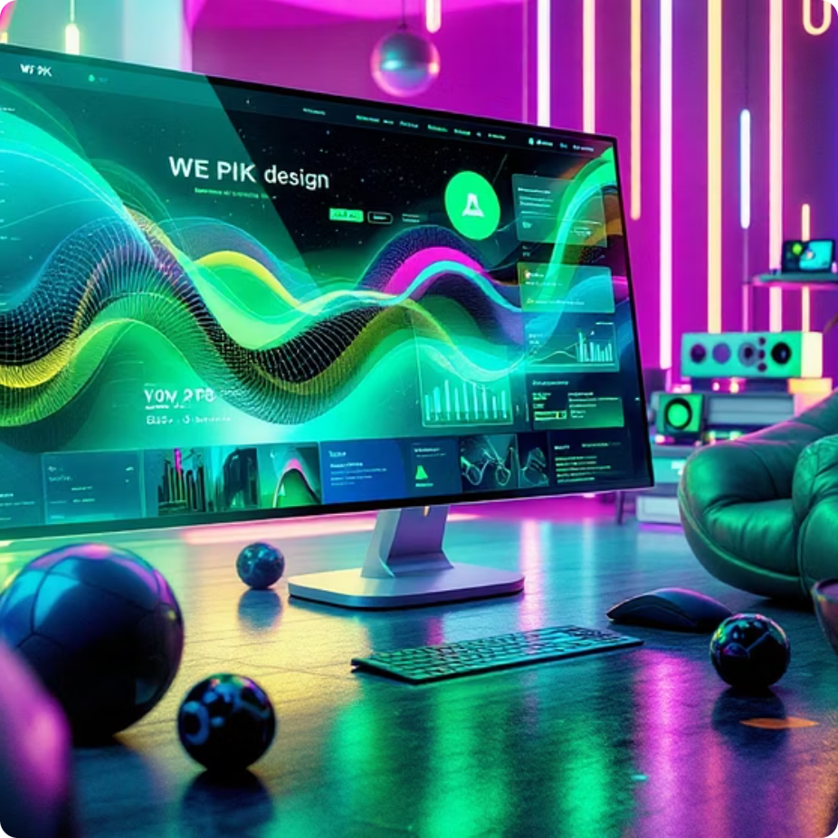

WEPIK та ToolBaz
WEPIK
ToolBaz
Безоплатний інструмент із ШІ для написання текстів онлайн. Подібний до Canva — створюйте документи, презентації, пости у Facebook чи Instagram, банери за шаблонами, генеруйте текст та зображення, перекладайте текст за допомогою ШІ.
Сервіс, який пропонує понад 30 безплатних інструментів із ШІ для роботи з текстом. Розуміє запити українською, проте іноді краще прописати вимогу щодо мови у завданні. Інструменти: написання текстів, генератори контенту, генератор абзаців.

Slide 8
Semrush та DeepAI
Semrush
DeepAI
Маркетингова платформа для комплексного просування сайту, яка надає безкоштовний доступ до генератора тексту із ШІ для створення статей, дописів у блогах, постів у соцмережах, електронних листів, оголошень тощо.
Платформа з різними генеративними моделями для створення тексту, зображень та інших типів контенту. Може генерувати довгий текст, після чого ви можете підсумовувати, копіювати та видаляти згенерований текст. Корисна функція пошуку в інтернеті працює лише з текстами англійською.

Slide 9

NeuralWriter та Jarvis
NeuralWriter
Jarvis
Безплатний сервіс, який надає доступ до низки інструментів для роботи з текстами на основі ШІ.
Сервіс на основі ШІ для написання текстів та генерації контенту.
Можна безплатно встановити на свій пристрій. Також має платну версію із розширеними можливостями для користувачів.
Функції: перефразування тексту, генератор промптів, переклад, резюмування, лічильник слів, генератор заголовків, AI-детектор, генератор зображень, покращення якості фото.

Slide 10
Ключові висновки
ChatGPT & Gemini
Браузерні інструменти
Найпопулярніші інструменти з безплатними версіями та чіткою логікою використання
Aria та Copilot інтегровані в браузери з додатковими функціями через акаунти
Креативні платформи
Спеціалізовані сервіси
WEPIK, Semrush та інші об'єднують текстовий ШІ з дизайном та візуальним контентом
ToolBaz, NeuralWriter та DeepAI пропонують понад 30 інструментів для різних завдань
Головне правило: Якість відповіді ШІ залежить від чіткості вашого запиту. Експериментуйте з формулюваннями та не бійтеся уточнювати деталі!

